Slide 1
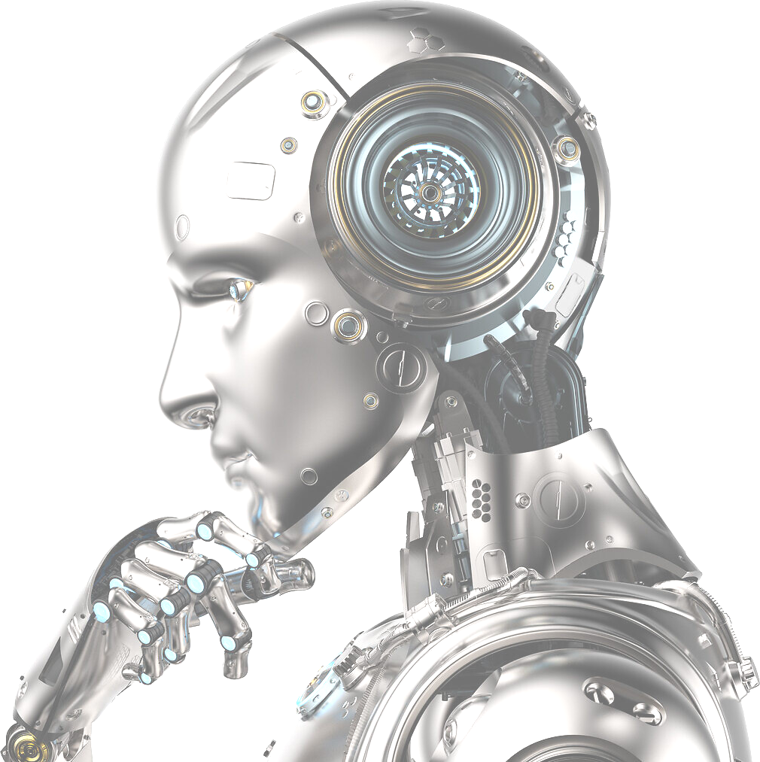
Intelligences Artificielles
Mythes & Réalités
Paul Dubois - Info@Lèze

